Slide 1
“Основні класи неорганічних сполук”
Оксиди
Кислоти
Основи
Солі

Slide 2

“Бліц-турнір”
Оксиди класифікуються на кислотні, амфотерні й …..
Складна речовина, що складається з атомів металу й кислотного залишку, - ….
Кислотні оксиди не взаємодіють з ….
Реакція взаємодії між кислотами й основами називається ….

Slide 3
“Бліц – турнір”(продовження)
5. За кількістю атомів Гідрогену кислоти поділяються на …..
У лужному середовищі фенолфталеїн набуває кольору …
Складні речовини, що складаються з атомів металу й Оксигену наз. ….
У результаті взаємодії кислотного й основного оксидів утворюються ….

Slide 4
Бліц–турнір”(продовження)
Розчинні у воді основи називаються …
Основні оксиди не взаємодіють з …
За вмістом Оксигену кислоти поділяються на безоксигенові і ….
Складні речовини, що складаються з атомів металу й однієї чи кількох гідроксильних груп називаються ….
Унаслідок розчинення кислотних оксидів у воді утворюється …

Slide 5
Бліц – турнір”(продовження)
14. Нерозчинні основи внаслідок нагрівання розкладаються на ….
Метиловий оранжевий набуває червоного кольору в середовищі …
Унаслідок розчинення основних оксидів у воді утворюється ….
Хімічні реакції, з допомогою яких можна визначити речовини наз….
Гідроксиди, що взаємодіють з кислотами й основами наз. …..

Slide 6
Взаємоперевірка.
Основні
Сіль
Кислотами
Нейтралізація
Одно-, дво-, триосновні
Малинового
Оксидами
Сіль
Лугами
10. Основами
11. Оксигеновмісні
12. Основами.
Кислота.
Оксиди й воду.
Кислому
Основа
Якісними реакціями
Амфотерними.

Slide 7

“поле - чудес”
Завдання
За 5 хвилин з'єднати стрілочками із центральною речовиною тільки ті речовини, що можуть із нею взаємодіяти, записати рівняння хімічних реакцій.
Вдалої роботи!

Slide 8
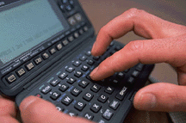
Розв'язування задач.
Обчисліть масу води, що утворюється внаслідок термічного розкладання купрум (ІІ) гідроксиду масою 9,8 г.
(2 бали)
2. Обчисліть маси вихідних речовин, необхідних для одержання 98 грамів сульфатної кислоти.
(3 бали)

Slide 9
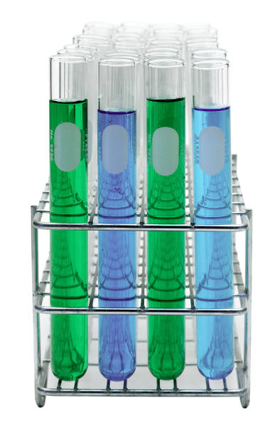
“Генетичний ряд”
S SO2 … K2SO3
CaSO3
2. Ca CaO … Ca3(PO4)3
Ca(NO3)2

Slide 10
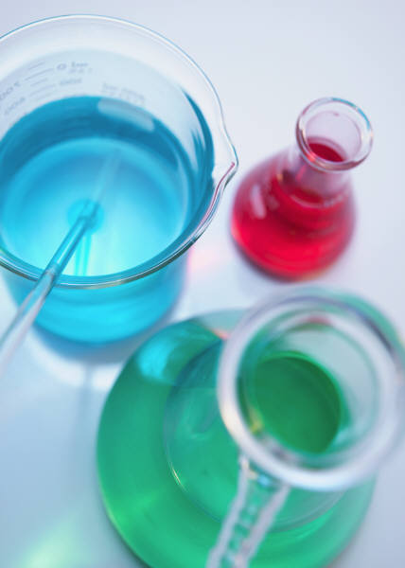
“Незакінчені рівняння”
Завдання:
Дописати рівняння реакцій.
Час 10 хвилин. 4 бали.

Slide 11
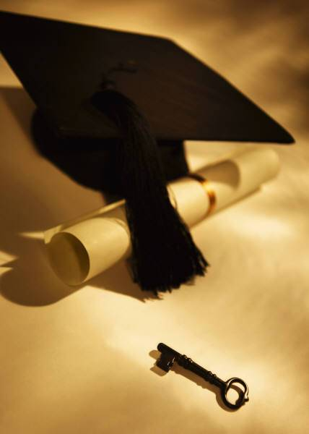
Підсумки
Я знаю, …..
Я вмію,…..
Я можу навчити … .

